Slide 1

组 会 个 人 汇 报
汇报人：张 帅 | | 汇报时间：2026/7/6
自强·弘毅·求是·拓新

Slide 2

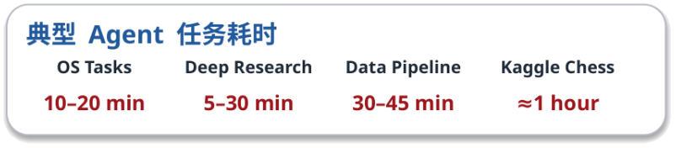
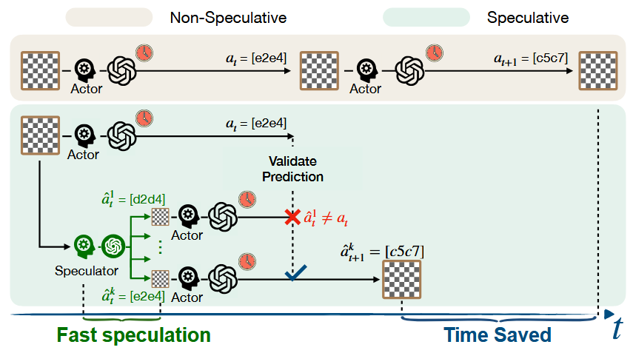
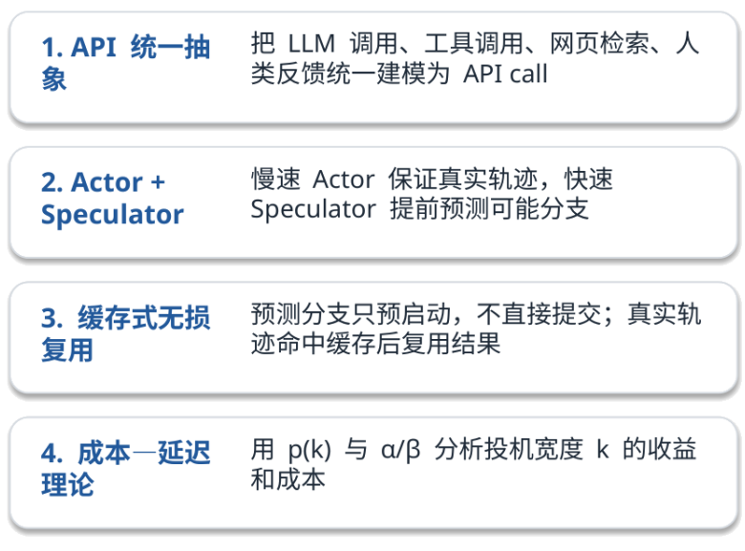
背景：
Agent 的执行过程通常由多轮 API 调用组成：LLM 调用、工具调用、MCP 请求、人类反馈。
每一步必须等待上一步返回后才能继续，端到端延迟成为主要瓶颈。
本文创新：
Notes:
现在的 Agent 任务通常不是一次模型生成就结束，而是由多轮 API 调用组成，比如 LLM 调用、工具调用、MCP 请求、人类反馈等。问题在于，这些调用大多是串行的，必须等当前 API 返回，下一步才能继续，所以端到端延迟很高。
论文的核心想法是：在等待当前 API 返回时，用一个更快的 Speculator 预测后续可能动作，并提前启动下一步 API。如果预测命中，就直接复用提前启动的结果。
本文的创新可以概括成四点：第一，把 Agent 动作统一抽象成 API call；第二，引入慢速 Actor 和快速 Speculator；第三，通过缓存实现预测分支的无损复用；第四，给出成本和延迟的理论分析，用来指导投机宽度 k 的选择。

Slide 3
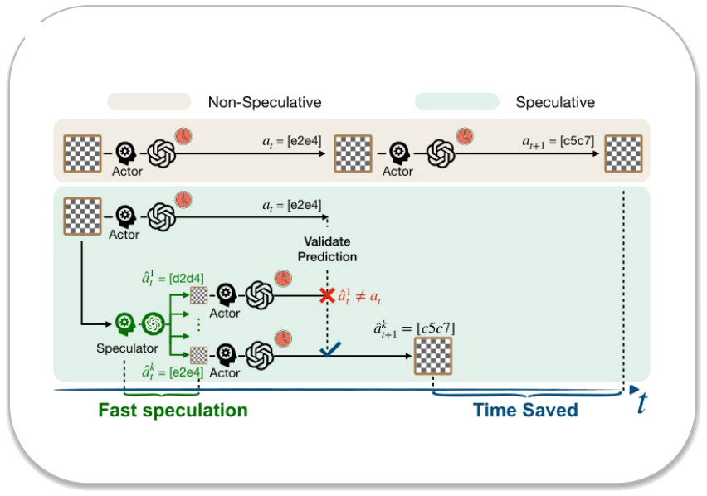

总体框架：慢速Actor 保证正确性，快速Speculator 提前探索
传统串行Agent执行
论文原图：Chess环境中的投机动作
当前 API 未返回时，下一步 API 无法发起，导致 Agent 执行天然串行。
Speculative Actions 执行
Actor发起真实API调用，负责主轨迹正确性
Speculator在等待期间预测当前API的可能返回
基于预测状态提前发起下一步API
下一轮真实轨迹命中缓存时直接复用
Actor
权威执行者：强LLM／真实API／环境反
Speculator
低延迟预测器：小模型／低reasoning effort
馈／人类；输出用于最终状态更新
／简化 prompt／领域规则；只预启动不提交
Notes:
传统 Agent 是严格串行执行：当前状态经过策略生成 API 调用，等待 API 返回，再更新到下一状态。这个过程中，只要当前 API 没返回，下一步 API 就不能启动。
Speculative Actions 在这个流程里加入了 Speculator。Actor 仍然负责真实 API 调用，保证最终正确性；Speculator 在等待期间快速预测当前 API 的可能返回，并提前启动对应的下一步 API。
右图用下棋场景说明这个过程。对手还在思考时，系统先预测对手可能走法，并提前分析自己的应对。如果真实走法命中预测分支，就能节省后续思考时间。

Slide 4
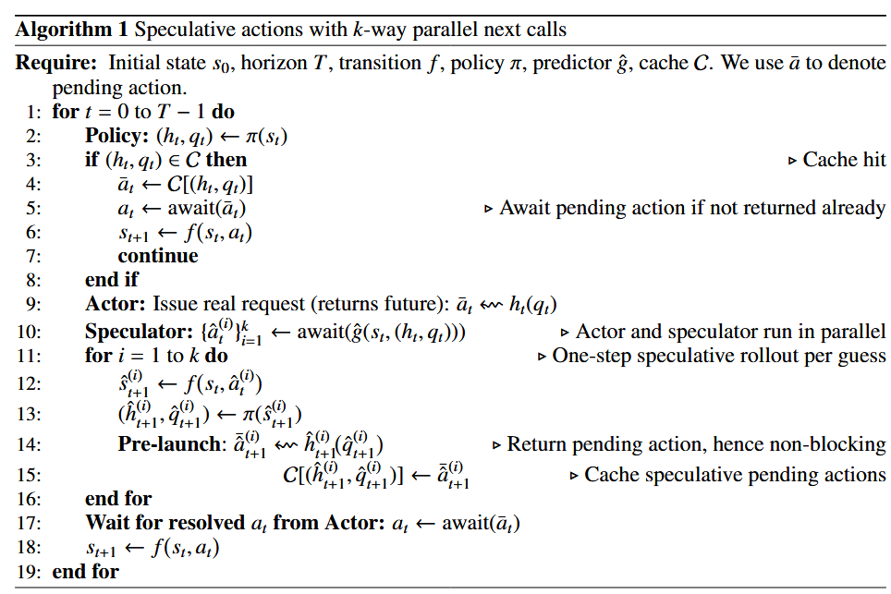








Algorithm 1：k分支单步投机动作
论文 Algorithm 1
算法流程拆解
1. 生成真实 API 调用
2. 缓存命中直接复用
若
则：
3. 未命中则 Actor 发起真实请求
4. Speculator 预测 k 个当前返回
5. 预测状态下推出下一步 API
6. 提前发起并写入缓存
Notes:
算法每一步先根据当前状态生成真实 API 调用：
$$
(h_t,q_t)\leftarrow \pi(s_t)
$$
如果这个调用已经在缓存里，就直接复用缓存中的 pending result。
如果没有命中缓存，Actor 发起真实 API 请求。同时，Speculator 预测当前 API 的 $k$ 个可能返回。对每个预测返回，系统构造预测状态，再推出下一步 API，并提前发起这些 API 调用，写入缓存。
最后，主状态只等待 Actor 的真实返回进行更新。下一轮如果真实 API 调用刚好在缓存中，就实现加速。
这一页重点是：算法不是让 Speculator 替代 Actor，而是让 Speculator 提前准备可能用到的下一步调用。

Slide 5




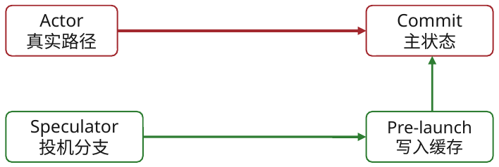
无损机制
无损机制
实际命中条件
Speculator只负责预测和预启动，不直接提交主状态
主状态只由Actor的真实返回结果更新
缓存中保存的是提前发起的真实APIpending result，而不是预测文本
错误分支被丢弃、回滚，或限制在沙箱／无副作用环境内
投机命中不一定要求预测返回完全一致，真正需要的是预测分支诱导出的下一步API与真实下一步API一致：
主轨迹只使用
适用边界
适合：查询、搜索、预检查、模型调用、沙箱模拟
谨慎：下单、转账、删除、发邮件等强副作用动作
Notes:
无损的关键是：主状态只由 Actor 的真实返回更新：
$$
s_{t+1}\leftarrow f(s_t,a_t)
$$
Speculator 只负责预测和预启动，不直接提交状态。缓存里保存的也是提前发起的真实 API 调用结果，不是预测结果。
实际命中条件也不是要求预测返回完全等于真实返回，而是要求预测分支推出的下一步 API 和真实下一步 API 一致：
$$
\pi(f(s_t,\hat{a}_t^{(i)}))=\pi(f(s_t,a_t))
$$
所以只要下一步调用一致，就可以复用缓存。
需要注意的是，这种机制更适合查询、搜索、模型调用、沙箱模拟这类无副作用动作。下单、转账、删除、发邮件这类动作必须谨慎处理。

Slide 6

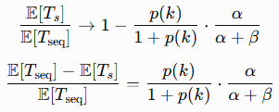
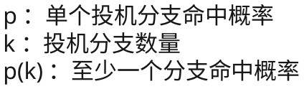


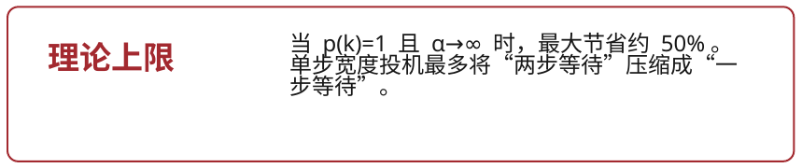


Proposition 1：单步宽度投机的延迟收益
命中概率与速度模型
长期运行时间比例
两项含义：
·p(k)/(1+p(k)：命中带来的结构性收益；cache hit 的下一
A：Speculator 延迟B：真实 API 延迟
轮不会继续开投机窗口
a越大，Speculator越快
一次命中的节省
Notes:
单个投机分支命中概率是 $p$，$k$ 个分支至少一个命中的概率是：
$$
p(k)=1-(1-p)^k
$$
$k$ 越大，命中概率越高，但成本也会上升。
论文进一步假设 Speculator 延迟是 $A\sim \mathrm{Exp}(\alpha)$，真实 API 延迟是 $B\sim \mathrm{Exp}(\beta)$，并且 Speculator 更快。
长期来看，投机执行的时间比例为：
$$
\frac{\mathbb{E}[T_s]}{\mathbb{E}[T_{\mathrm{seq}}]}
\rightarrow
1-\frac{p(k)}{1+p(k)}\cdot\frac{\alpha}{\alpha+\beta}
$$
所以延迟收益由两部分决定：一是命中概率带来的收益，二是 Speculator 相对 Actor 的速度优势。
理论上，当 $p(k)=1$，且 Speculator 无限快时，单步宽度投机最多节省约 50% 延迟。

Slide 7
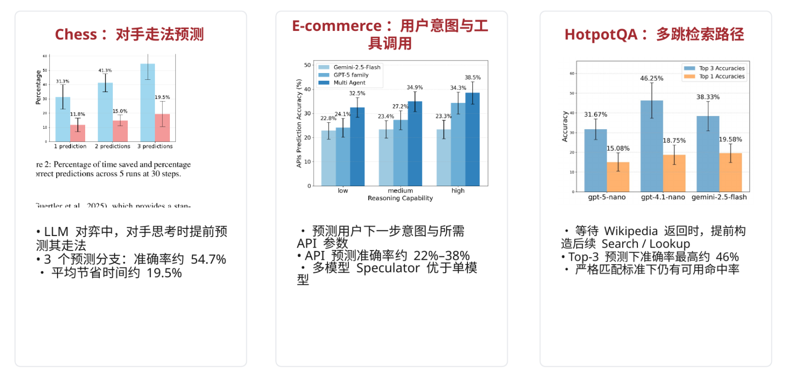
实验结果提炼：棋类、电商、多跳搜索
结论：Agent 的下一步 API 调用并非完全不可预测；只要存在稳定命中率，投机动作就能把部分等待时间隐藏到后台
Notes:
第一个是 Chess。系统在对手思考时提前预测对手走法，并分析自己的下一步。3 个预测分支时，准确率约 54.7%，平均节省时间约 19.5%。
第二个是电商客服。Speculator 预测用户下一步意图和需要调用的工具 API。结果显示 API 预测准确率大约在 22% 到 38%，多模型 Speculator 表现更好。
第三个是 HotpotQA 多跳搜索。系统在等待 Wikipedia 返回时预测后续检索路径。top-3 预测下准确率最高约 46%。
这些实验说明，Agent 的下一步 API 调用具有一定可预测性，投机动作可以利用这种可预测性减少等待。

Slide 8
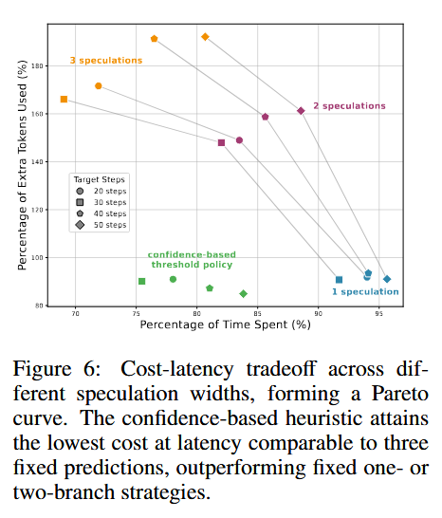
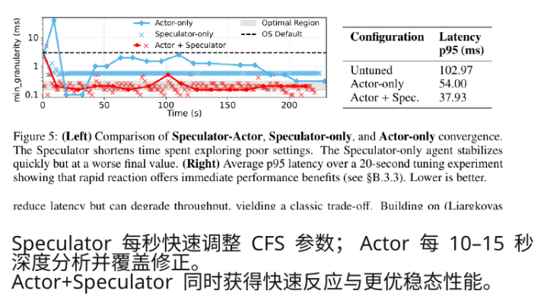

成本-延迟权衡、扩展实验
OS调参：有损扩展
投机宽度的选择
总结与启发
本文把投机解码的“预测一验证一提交”推广到agent动作/API层
Algorithm1用Actor保证正确性，用Speculator隐藏等待时间
单步宽度投机的理论上限约50%，成本分析说明分支数需要自适应选择
后续可研究多步投机树、置信度校准、工具副作用建模和训练阶段加速
Notes:
左侧 OS 调参是有损扩展。Speculator 每秒快速调整参数，Actor 每 10 到 15 秒做一次深度修正。结果显示，Actor + Speculator 比 Actor-only 更快收敛，也能降低 p95 latency。
右侧 Figure 6 说明投机宽度的选择问题。分支数越多，命中率通常越高，但成本也更高。所以更好的做法是根据置信度选择分支，只启动高价值预测。
最后总结一下：这篇论文把投机解码中的“预测—验证—提交”思想扩展到 Agent 的 API 调用层。核心价值是用 Speculator 隐藏等待时间，用 Actor 保证最终正确性。后续可以继续研究多步投机、动态分支选择，以及工具副作用的安全处理。

